Slide 1
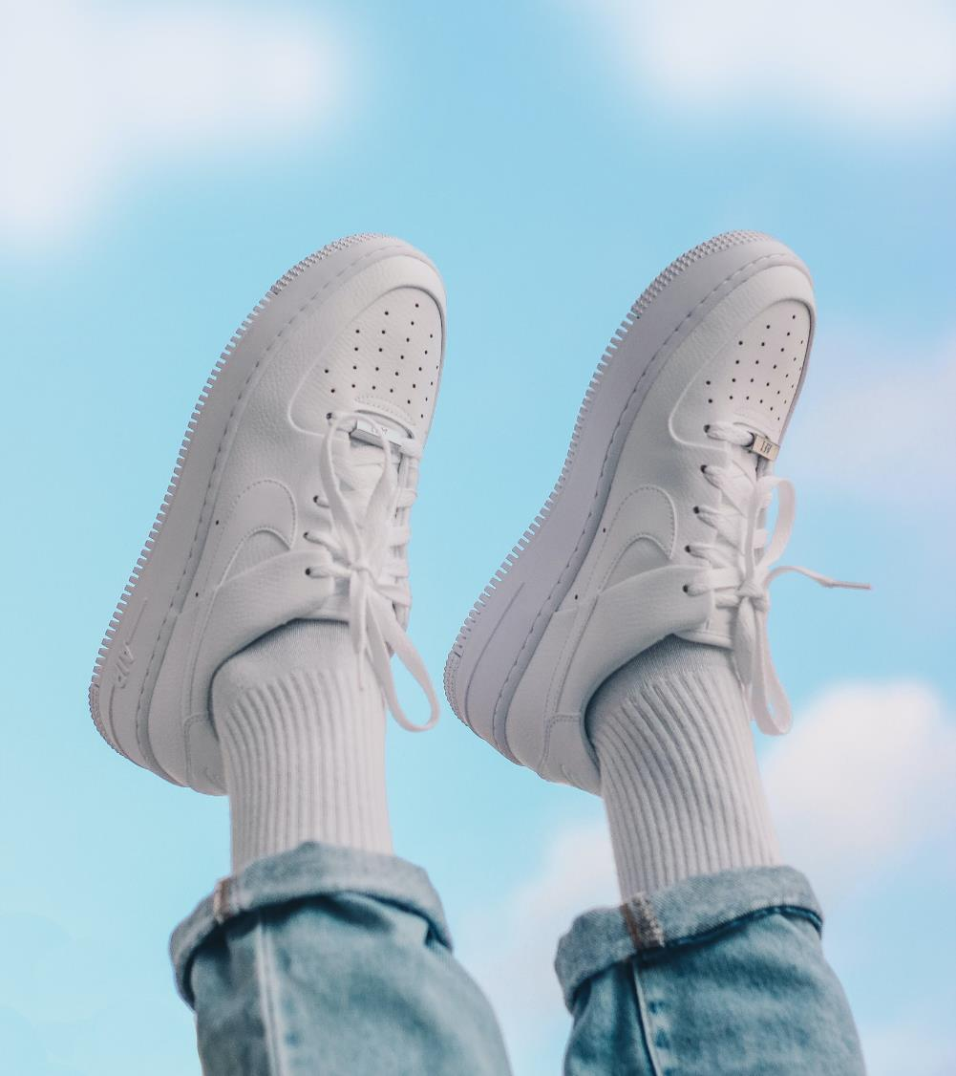
Walk With Me
-시각장애인을 위한 스마트 지팡이
4조
201810515 김유섭
201810704 김학인
201912500 성승모
202015403 정병준

Slide 2
목차
1
과제 목표
5
일정 계획
2
기존 기술 분석
6
예산안
3
과제 소개
7
참고자료
4
조원 별 역할
작성자: 정병준

Slide 3
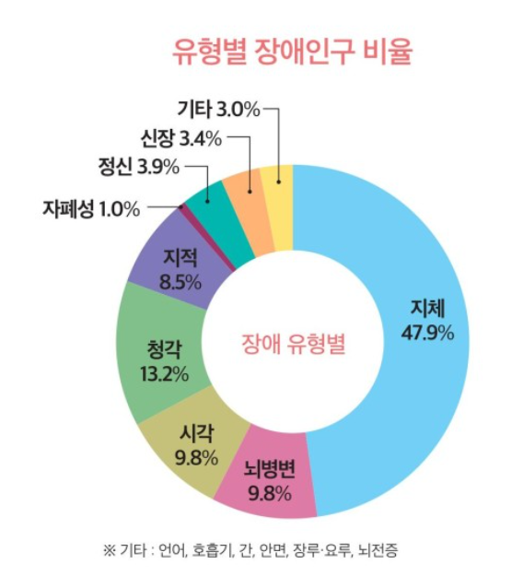
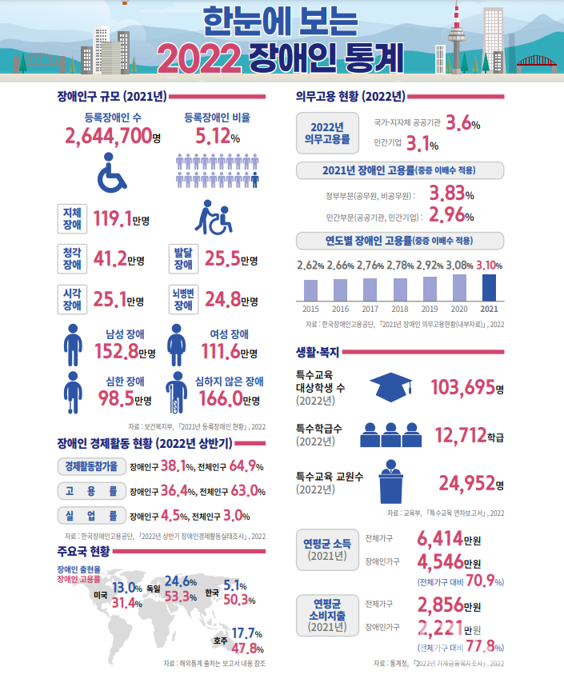
관련 현황 조사
보건복지부가 조사한 시각장애인의 수는 약 25.1만명으로, 적지 않은 비율을 차지하고 있습니다.
한국장애인개발원(2019), [2019 장애통계연보]
작성자: 김유섭

Slide 4
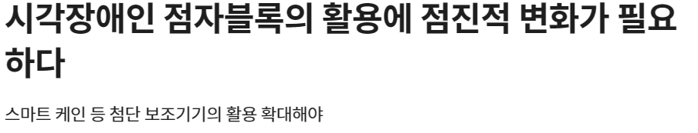
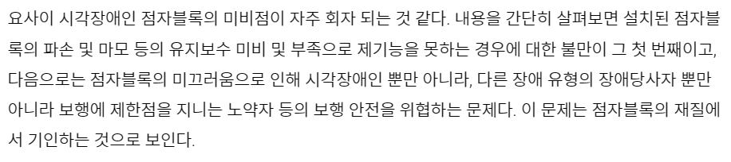
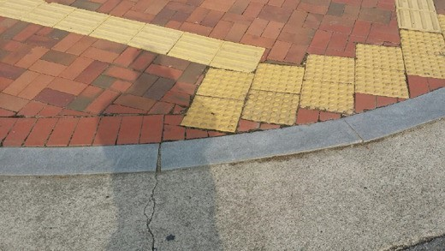
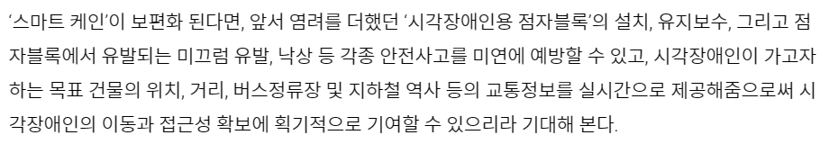
관련 현황 조사
마모가 발생한 점자블록
시각장애인 점자블록의 활용에 점진적 변화가 필요하다 < 기고 < 오피니언 < 기사본문 - 에이블뉴스 (ablenews.co.kr)
작성자: 김유섭

Slide 5
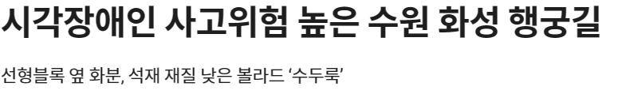
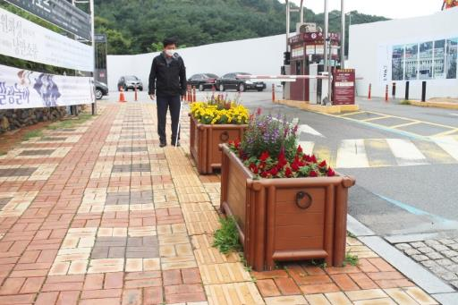
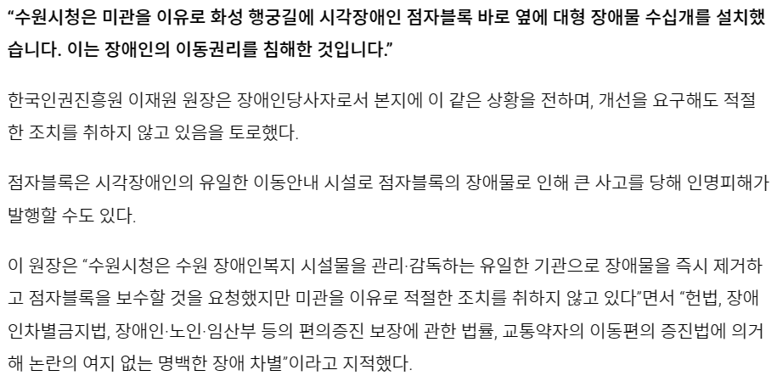
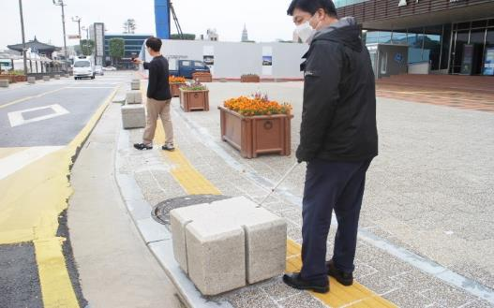
관련 현황 조사
점자블록 바로 옆에 있는 커다란 화분
시각장애인 사고위험 높은 수원 화성 행궁길 < 인천/경기 < 전국넷 < 기사본문 - 에이블뉴스 (ablenews.co.kr)
점자블록 바로 옆에 50cm의 볼라드 설치
작성자: 김유섭

Slide 6
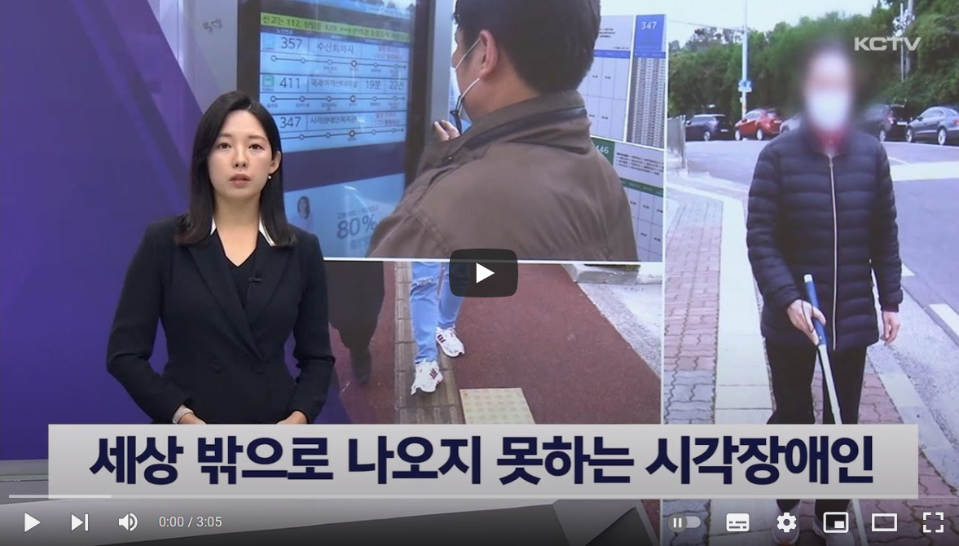
관련 현황 조사
점자블록이 노후화되고, 일부 구간에서는 설치되어 있지 않아 위험합니다.
시각장애인의 자립을 위해서 가장 중요한 것이 이동권과 정보접근권 입니다.
(15) 세상 밖으로 나오지 못하는 시각장애인 - YouTube
작성자: 김유섭

Slide 7
과제 목표
첫째
시각장애인의 안전한 보행을 위한 장애물 감지 스마트 지팡이 개발
둘째
지팡이와 연동 가능하고 길안내 기능이 탑재된 어플리케이션 개발
셋째
알고리즘 및 딥러닝 기술을 이용하여 측정 정확성 증가
작성자: 김유섭

Slide 8
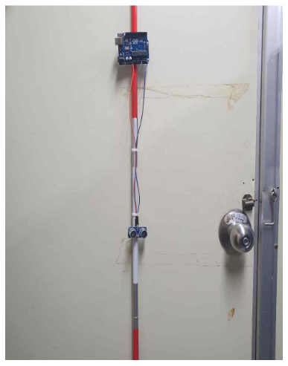
기존 기술 분석 – 국내 논문
김민건 외 7인;
스마트 흰지팡이 설계 및 디자인(2022)
주요 기능
초음파 센서를 통해 전방 장애물 감지
진동모터로 장애물 알림
조도센서와 LED 모듈을 통해,
야간 보행 시 시각장애인의 보행을 알림
4) 긴급버튼으로 위급상황 시, 긴급메시지 전송
작성자: 김학인

Slide 9
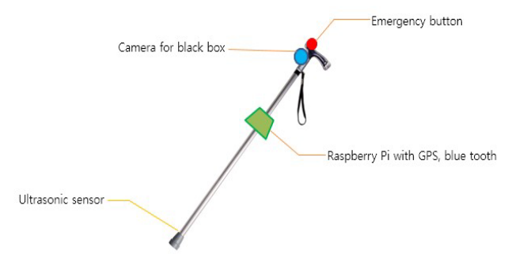
기존 기술 분석 – 국내 논문
강다훈 외 7인;
시각장애인을 위한 스마트지팡이 설계 및 구현 연구(2016)
주요 기능
초음파 센서를 통해 전방 장애물 감지
진동모터, 부저를 통해 장애물 알림
GPS로 실시간 위치 알림
블랙 박스 탑재
긴급버튼으로 위급상황 시, 긴급메시지 전송
작성자: 김학인

Slide 10
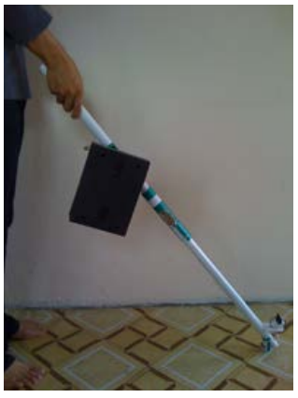
기존 기술 분석 – 해외 논문
Mohd Helmy Abd Wahab 외 6인;
Smart Cane: Assistive Cane for Visually-impaired People(2011)
주요 기능
초음파 센서 10개로 다양한 각도에서 장애물 감지
물 웅덩이 감지
진동, 음성신호로 위험을 알림
작성자: 김학인

Slide 11
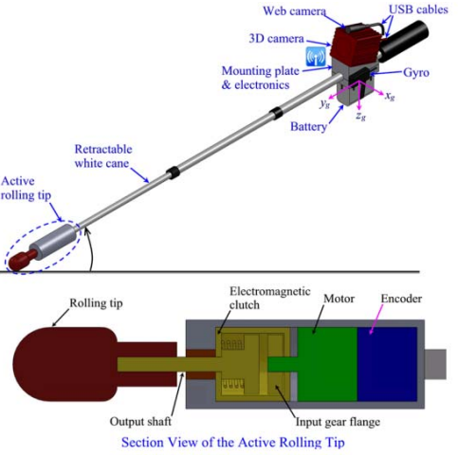
기존 기술 분석 – 해외 논문
Cang Ye 외 2인;
A Co-Robotic Cane for Blind Navigation(2014)
주요 기능
3D 카메라를 통해 장애물 감지
딥러닝(Pose Estimation, Object Recognition)을 통해, 영상 속 장애물 판별
실내 길 안내 기능 포함
작성자: 김학인

Slide 12
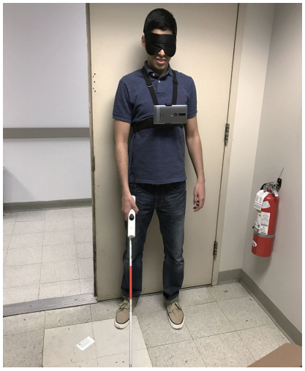
기존 기술 분석 – 해외 논문
Qingtian Chen 외 6인;
CCNY Smart Cane (2017)
주요 기능
장애물 감지 기능은 물리적 방법밖에 없음
Google Tango를 통해 경로선택하여,
시각장애인에게 길 안내
3) 진동, 음성신호로 방향 안내
작성자: 김학인

Slide 13
기존 기술 분석 - 논문
 | 스마트 흰지팡이 설계 및 디자인 | 시각장애인을 위한 스마트지팡이 설계 및 구현 연구 | Smart Cane: Assistive Cane for Visually-impaired People | A Co-Robotic Cane for Blind Navigation | CCNY Smart Cane
장애물 탐지 | 초음파 센서 | 초음파 센서 | 초음파 센서 | 3D 카메라 + 딥러닝 | -
정보 전달 | 진동 신호 | 진동 신호, 부저 | 진동, 음성 신호 | - | 진동, 음성 신호
길 안내 기능 | - | - | - | 실내에서만 가능 | Google Tango 활용
기타 기능 | 야간 모드, 긴급 버튼 | 블랙박스, 실시간 위치 알림, 긴급 버튼 | 물 웅덩이 감지 | - | -
작성자: 김학인

Slide 14
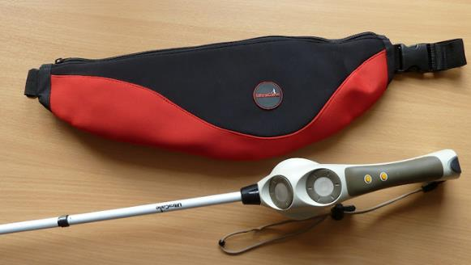
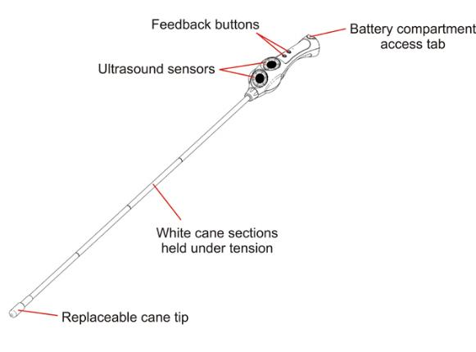
기존 기술 분석 - 시제품
UltraCane
주요 기능
초음파 센서 2개를 통해, 상단 및 하단 장애물 감지
두개의 진동 버튼을 통해, 장애물 알림
자체 어플리케이션 및 이어폰이 필요 없는 간단한 제품
작성자: 김유섭

Slide 15
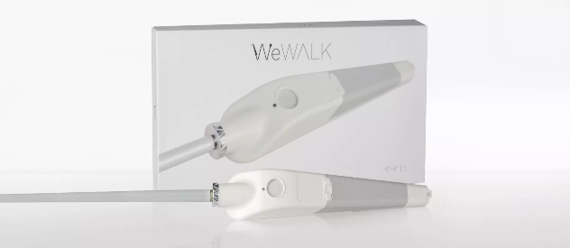
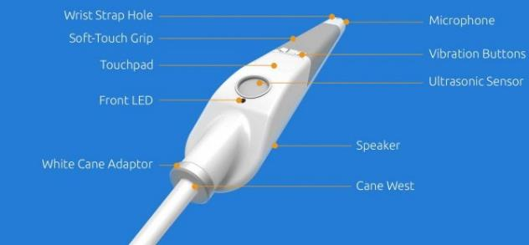
기존 기술 분석 - 시제품
WeWalk
주요 기능
초음파 센서를 통해, 상단 장애물 감지
자체 어플리케이션을 통해,
목적지 안내와 대중교통 정보를 알림
3) 내장 마이크를 통해 음성 어시스턴트로 제어 가능
작성자: 김유섭

Slide 16


기존 기술 분석 - 시제품
 | UltraCane | WeWalk
장애물 탐지 | 초음파 센서(2개) | 초음파 센서
정보 전달 | 진동 신호 | 음성 신호
길 안내 기능 | - | 자체 어플리케이션에 내장
기타 기능 | 2m or 4m 감지 레벨 변경 가능 | 대중교통 정보 제공, 음성 어시스턴트 기능
가격 | 625.00$ | 749.00$ (앱 구독료 별도)
문제점 | 길 안내 기능 부재 | 한국어 호환 불가, 위치 감지, 센서 범위에 제약 존재
작성자: 김유섭

Slide 17
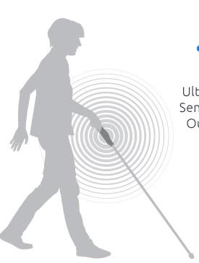
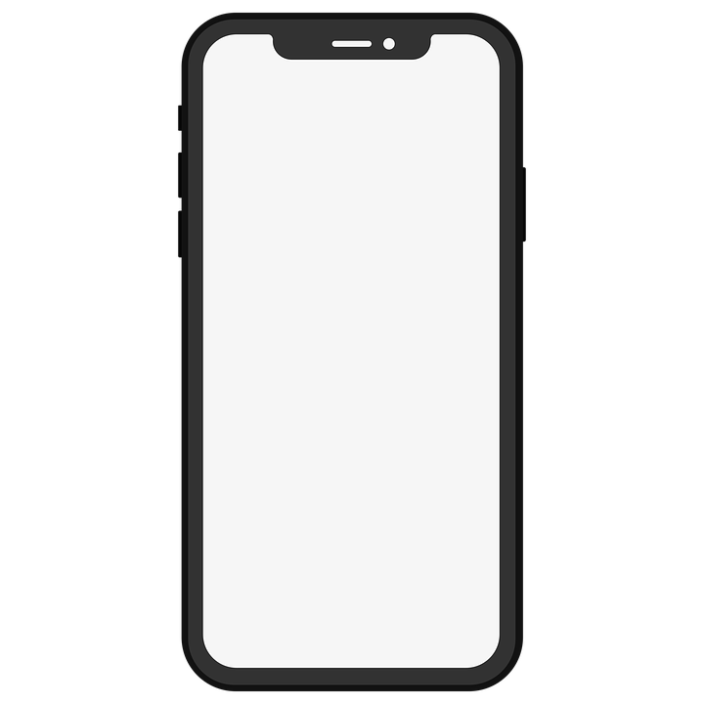
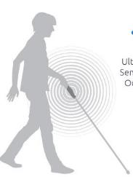
과제 소개 – 주 기능
진동 신호 발생
지도 서버 기반 네비게이션
점자보도블럭지도
업데이트
초음파센서로
장애물 감지
점자보도블럭 촬영
음성 알림
블루투스를 통해
어플리케이션으로 정보전달
작성자: 김학인

Slide 18
과제 소개 – 시스템 흐름도
보행 시작
(기기 실행)
목적지 입력
장애물 감지
길 안내
목적지에
도착했는가?
장애물이
있는가?
NO
YES
점자보도블럭 촬영
YES
NO
진동 신호
NO
경로를
이탈했는가?
어플리케이션
지도서버에 업로드
음성 신호로
장애물 알림
YES
경로 이탈 알림
보행 종료
(기기 종료)
경로 재탐색
작성자: 김학인

Slide 19
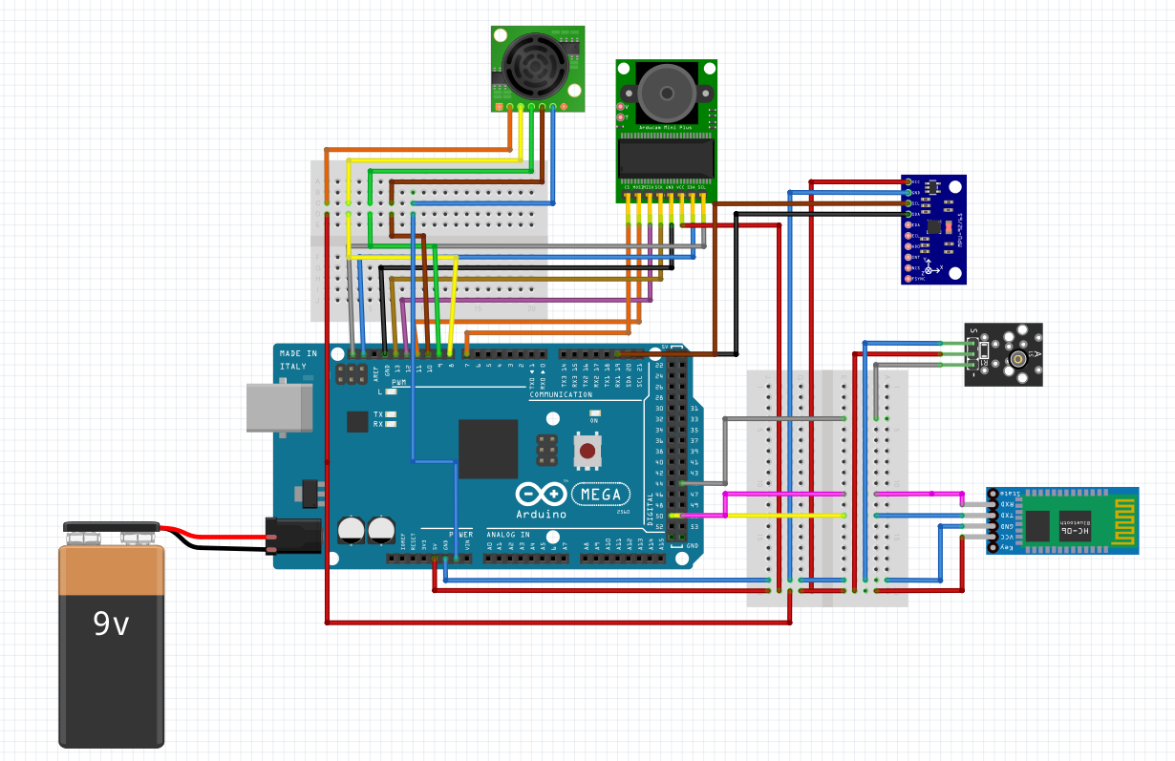
과제 소개 - 회로도
초음파 센서
카메라 모듈
MPU 9250 모듈
진동 모듈
블루투스 모듈
작성자: 김유섭

Slide 20
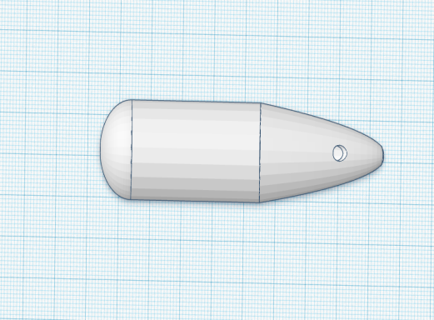
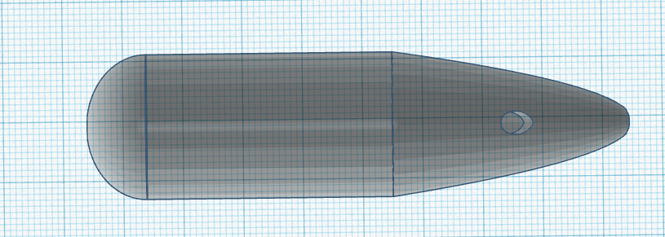
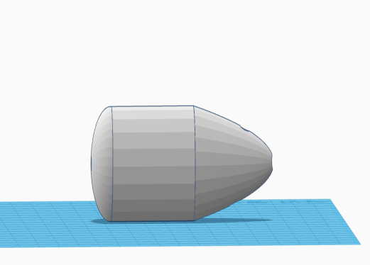
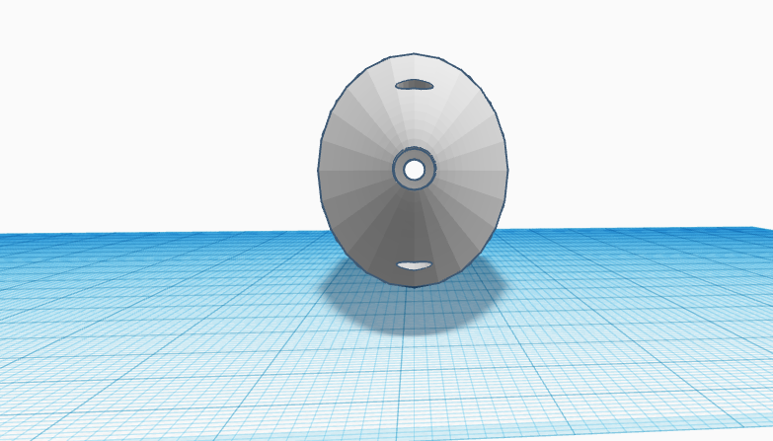
3D 프린팅 설계도
상면
하면
측면
전면
초음파 센서로 장애물을
측정할 수 있게끔 비스듬하게
구멍을 뚫음
카메라로 점자블록을
확인할 수 있게끔
비스듬하게 구멍을 뚫음
시각장애인용 지팡이에
끼울 수 있도록 원통 구조를 가짐
시각장애인용 지팡이에
끼울 수 있도록 전면과
후면에 구명을 뚫음
작성자: 정병준

Slide 21
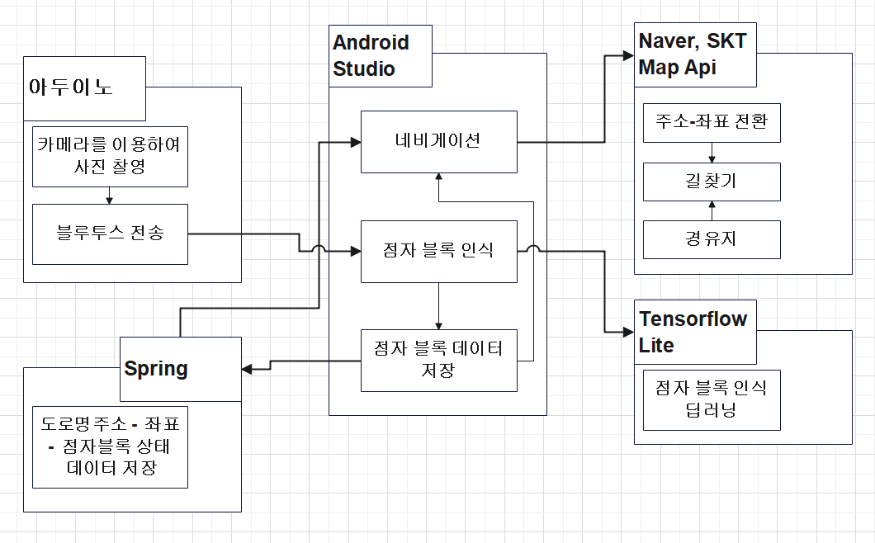

과제 소개 - Software
작성자: 성승모

Slide 22
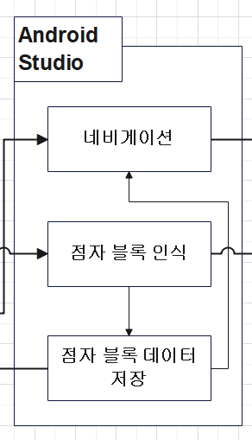
과제 소개 - Software
어플리케이션을 만들어 블루투스로 아두이노와 연결하여 이용한다.
• API: 네비게이션, 음성-텍스트 변환
• 학습된 딥러닝 모델 탑재: Tensorflow Lite
• 서버와 연결: Spring
작성자: 성승모

Slide 23
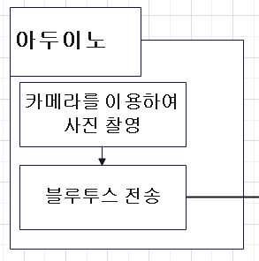
과제 소개 - Software
아두이노의 카메라를 이용하여 짧은 시간(약 0.5~1초)마다 사진을 찍어 애플리케이션에 전송한다.
+ 버튼을 만들어 사용자가 명령을 내리거나 명령어를 듣고 싶을 때 이용할 수 있도록 함.
ex) 한번: 마이크를 켜 사용자의 명령어 듣기
두번: 이용 가능한 명령어 재생
작성자: 성승모

Slide 24
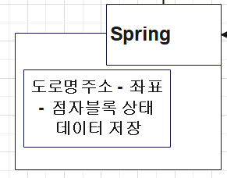
과제 소개 - Software
서버를 이용하여 사용자가 얻은 점자 블록의 위치 및 상태 정보를 저장하고 공유할 수 있도록 하여 전국 점자 지도를 만들 수 있도록 함.
작성자: 성승모

Slide 25
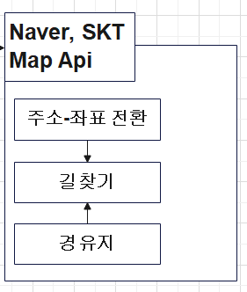
과제 소개 - Software
API를 이용하여 네비게이션 기능을 가져온다.
작성자: 성승모

Slide 26
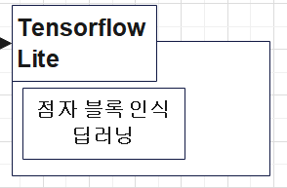
과제 소개 - Software
Tensorflow를 이용하여 점자 블록 인식이 가능하도록 딥러닝 모델을 구현하고 학습시킨 후 이를 Android Studio에 탑재시켜 아두이노로부터 받은 사진의 점자 블록을 인식하도록 함.
작성자: 성승모

Slide 27
계획
Step 1
Step 2
Step 3
개발 환경 설정
- android studio
-T map API
-Tensorflow Lite
-Aduino
-Speech-to-Text
점자 블록 사진 데이터 모으기
1자 블록, 점 블록을 다양한 각도 및 시간에 촬영
색깔, 모양 등 점자 블록들과 유사한 것들 모두 촬영 -> 횡단보도, 노란색 실선 등
앱 구조 설계
폴더) Activity, Tensorflow, MapApi, Aduino, Bluetooth, Communication
>>
>>
>>
Step 4
Step 5
신경망 설계
- 가능한 간단하게 설계하도록 노력 - 특징: 모양, 색깔 등
연동
- Aduino + Bluetooth -> 사진 데이터 및 버튼 정보 전송
- T map, Speech-to-Text, Speech: API 이용하여 GPS, 음성-텍스트 전환
- Tensorflow Lite: pycharm에서 설계하고 학습한 구조를 가져와 이용할 수 있도록 만듦.
>>
작성자: 성승모

Slide 28
현실적 제한 요소 분석
신뢰성
Aduino와 3D printing 을 이용하여 몸체를 제작하며 내부를 올바르게 설계하여 충격에 부품이 부숴지거나 고장 나지 않도록 제작
보행자 길찾기 서비스와 점자 블록 인식 정보를 바탕으로 시각 장애인으로 하여금 이동을 편하게 할 수 있도록 함
경제성
- 아두이노 소비전력은 1.0kwh의 전기요금이
1,100원인 것을 감안하면 경제적.
- 현재 상용화 되어있는 스마트 지팡이에
비해 저렴한 센서 및 부품 사용
제조성
- 제조가 용이한 하드웨어 설계
- 3D 프린팅 기술을 이용하여 설계 시 제작비용 감소 및 대량 생산 가능
환경성
- 인체 및 환경 유해 가능성은 없어 보임
안정성
- 발열의 가능성은 있지만 폭발의 위험은 없음
사회성
-25.1만명이라는 적지 않은 시각장애인 분들에게 안전한 보행권을 보장하는 것은 매우 필요함
시장성
블록 위주 길찾기 기능을 제공하며 이를 서버를 통해 공유함으로써 전국 점자 블록 위치를 데이터화 가능
점자 블록의 상태를 인지하여, 손상되거나 잘못 설치 또는 다른 구조물에 의해 침범이 발견된 경우 신호를 보내 직접 모니터링 후 관련 기관에 신고할 수 있도록 함
작성자: 정병준

Slide 29
역할분담
김유섭
김학인
성승모
정병준
-조장
-딥러닝
-구조 및 하드웨어
설계
-구조 및 하드웨어
설계
-알고리즘 소프트웨어 개발
-어플리케이션 개발
-총무
-딥러닝
-3D 외관 디자인 및 프린팅
작성자: 정병준

Slide 30
학기 중 계획
3월 17일
4월 28일
5월 26일
캡스톤 연구계획 발표
중간 2차 발표
캡스톤 시연
4월 7일
5월 19일
6월 2일
중간 1차 발표
캡스톤 최종발표
졸업논문 제출
작성자: 정병준

Slide 31
일정 계획
 | 1주차 | 2주차 | 3주차 | 4주차 | 5주차 | 6주차 | 7주차 | 8주차 | 9주차 | 10주차 | 11주차 | 12주차 | 13주차
주제 선정
하드웨어 설계
딥러닝
3D 프린팅
알고리즘 개발
앱 개발
논문 작성
작성자: 정병준

Slide 32
예산안
부품명 | 수량 | 단가 | 가격
18mm 초소형 초음파 센서 모듈 [IUM-D16] | 1 | 27,000원 | 27,000원
MPU-9250 아두이노 9축 자이로 센서 모듈 GY-9250 | 1 | 15,000원 | 15,000원
블루투스 모듈 HC-06 (DIP) 펌웨어 v3.0 | 1 | 6,000원 | 6,000원
아두이노 진동모터 모듈 | 1 | 2,700원 | 2,700원
아두이노 메가2560 (R3) 호환보드 | 1 | 30,000원 | 30,000원
Snap - 단자 9V DC플러그 타입 | 1 | 500원 | 500원
6F22(9V,FC-1)Be | 1 | 1,700원 | 1,700원
브레드보드 400핀 Half Size Breadboard | 1 | 700원 | 700원
 |  |  | 91,960 원
작성자: 정병준

Slide 33
추가 예산안
부품명 | 수량 | 단가 | 가격
테스트[CH254] 소켓 점퍼 케이블 40P (칼라) (F/F) 20cm | 1 | 850원 | 850원
테스트[CH254] 소켓 점퍼 케이블 40P (칼라) (M/M) 20cm | 1 | 850원 | 850원
테스트[CH254] 소켓 점퍼 케이블 40P (칼라) (M/F) 20cm | 1 | 850원 | 850원
미니 카메라 모듈 Mini module Camera Shield w/ 5 MP OV5642 [B0068] | 1 | 54,000원 | 54,000원
미니 카메라 모듈 Mini module Camera Shield w/ 2 MP OV2640 [B0067] | 1 | 40,000원 | 40,000원
부가세 |  | 9655원
시각장애인용 지팡이 | 1 | 14,450원 | 120,655원
작성자: 정병준

Slide 34
참고문헌
P. 3) 한국장애인고용공단, 한눈에 보는 2022 장애인 통계
한국장애인개발원, 2019 장애통계연보
P. 4) 시각장애인 점자블록의 활용에 점진적 변화가 필요하다 < 기고 < 오피니언 < 기사본문 - 에이블뉴스 (ablenews.co.kr)
P. 5) 시각장애인 사고위험 높은 수원 화성 행궁길 < 인천/경기 < 전국넷 < 기사본문 - 에이블뉴스 (ablenews.co.kr)
P. 6) 세상 밖으로 나오지 못하는 시각장애인 – YouTube
P. 8)김민건 외 7인; 스마트 흰지팡이 설계 및 디자인(2022)
P. 9)강다훈 외 7인; 시각장애인을 위한 스마트지팡이 설계 및 구현 연구(2016)
P. 10)Mohd Helmy Abd Wahab 외 6인; Smart Cane: Assistive Cane for Visually-impaired People(2011)
P. 11)Cang Ye 외 2인; A Co-Robotic Cane for Blind Navigation(2014)
P. 12)Qingtian Chen 외 6인; CCNY Smart Cane (2017)
P. 14) https://www.ultracane.com/
P. 15) https://wewalk.io/en/

Slide 35
감사합니다

